Slide 1
Экология
Работа с родителями
Работа с семьёй по экологическому просвещению-
важное и сложное направление педагогического процесса, которое определяет образование ребёнка, и требует систематичности и целенаправленности

Slide 2
Тема:
Работа с семьёй по экологическому просвещению и формированию основ экологической культуры у детей и родителей.

Slide 3
Актуальность:
сохранность окружающей природы: улиц, леса, парка,пруда,реки;
экологическое воспитание детей и родителей, создание позитивного образа чистого города.

Slide 4
Цели
: формирование экологической компетентности и природоохранной деятельности родителей в улучшении качества окружающей среды и в деле воспитания детей.

Slide 5
Задачи :
Подвести к пониманию важности проблемы взаимоотношения человека с природой и последствий деятельности человека в ней:
Расширить представления родителей о том, что в природе ничто не исчезает бесследно и очень важно научить ребенка защищать природу, любить ее и уметь охранять:
Повысить уровень экологической культуры и информированности родителей о проблеме обращения с отходами с помощью информационных сообщений.
Побудить интерес к созданию благоприятной окружающей среды города и микрорайона:
Формировать детско-родительские отношения в духе воспитания интереса и экологически правильного поведения в природе:
Учить родителей на личном примере относиться к природе бережно, охранять и защищать ее:

Slide 6
Ожидаемые результаты:
посильное участие родителей в экологическом образовании детей;
непосредственное участие родителей и детей в организации различных экологических мероприятий;
повышение уровня знаний у родителей и детей об экологии родного города, охране природы.

Slide 7
Перспективный план проекта.
октябрь | 1.Провести родительское собрание с целью привлечения родителей к участию в проекте. 2.Провести беседу с родителями с предварительным анкетированием на тему «Берегите природу». 3.Создать семейные архивы «Отдыхаем, не вредя!» (семейные фотографии – отдых на природе: парк, лес, на даче). 4.Групповые экскурсии с детьми и родителями по городу «Клуб выходного дня». 5.Оформить фотостенды в группах «Природа нашего города». 6.Привлечь родителей к созданию стенгазеты, посвященной охране природы.
ноябрь | 1.Провести консультацию «Мусор-проблема №1». С помощью этой темы мы хотим донести до родителей, насколько важна эта проблема в нашем городе. Рассказать о способах переработки мусора, о возможностях его вторичного использования. Показать на примерах, какой ущерб наносят отходы городу. 2.Создать совместно с родителями рекламные листовки для мусорных урн типа: «Пусть город будет чистым!» «Отдай мне мусор!» и т.п. 3.провести совместно с детьми и родителями экологические экскурсии по городу. 4.Привлечь родителей к пополнению уголка природы в группе. Создать буклет для родителей: «Куда деть мусор?» – информировать взрослых о том, куда можно сдать в нашем городе промышленные отходы для переработки.
декабрь | 1.«Экологический десант» – провести совместно с родителями и детьми прогулки по городу с целью сбора пластика. 2.Домашнее задание для родителей «Отходы как ресурс» (привлечение к сбору пластиковых отходов 3.Cовместное проведение Новогоднего утренника.
январь | 1.Подготовить информационную страничку для родительского уголка: «Вода – источник жизни!» В сообщении мы хотим напомнить взрослым о том, как важна проблема сбережения наших водных ресурсов. Мало того, что в некоторых населенных пунктах остро стоит проблема с питьевой водой (ее не хватает, либо очень низкое качество), но она еще и является местом обитания множества растений и живых организмов. 2.Изготовить совместно с детьми памятки для родителей «Долой мусор!», «Не бросайте мусор, где попало!» 3.«Экологический десант» – привлечь родителей к сбору пластиковых отходов. Конкурс для родителей на лучшую листовку на тему «Сделаем наш город чище».

Slide 8
февраль | 1.Провести консультацию для родителей «Играя, познаем природу». Мы хотим рассказать, как с помощью игр экологической направленности учить детей беречь и охранять природу, дать несколько примеров игр. 2.Провести конкурс для родителей на лучшую экологическую игру для детей. 3.Оформить передвижную папку для родительского уголка «Люби и охраняй окружающую природу». 4.Изготовить фотоальбом из семейных архивов «Как мы отдыхаем на природе (даче, в лесу и пр.).
март | 1.«Клуб выходного дня» – выступление родителей на тему «Дом, в котором мы живем». С помощью этой беседы мы хотели бы выяснить у родителей, как выглядит их придомовая территория, как выглядят их подъезды, что они делают для того, чтобы улучшить их внешний вид, и делают ли вообще? Что могли бы или хотели бы сделать для улучшения придомовых территорий? 2.«Экологический десант» -привлечь родителей к сбору пластиковых отходов. 3.Провести совместно с родителями экологические прогулки по городу. 4.Домашнее задание – придумать сказки, частушки, речевки на экологические темы. 5.Конкурс рисунков для родителей и детей на тему «Мой красивый, чистый город!»
апрель | 1.Прогулка-наблюдение на тему «Весна пришла. А город чистый?» 2.Провести беседу с родителями на тему «Животные в городе». У многих из нас есть домашние животные, и весной, на газонах, мы видим остатки их жизнедеятельности. Все это выглядит ужасно. Мы бы хотели поинтересоваться у родителей, как они относятся к этой проблеме, и что, по их мнению, можно было бы сделать. 3.«Экологический десант» – совместно с родителями провести субботник по уборке территории детского сада. 4.Подготовка буклета «А знаете ли вы, что...»(Как долго разлагается различный мусор: бумага, стекло, пластик).
май | 1.Провести беседу с родителями на тему «Огонь – беда для леса!» Скоро начнется лето, и все мы поедем отдыхать за город. Но все ли мы знаем, как правильно вести себя в лесу? С помощью этого сообщения мы бы хотим предупредить родителей о том, какой вред может нанести природе случайно забытый костер, брошенная сигарета и т.д. 2.Акция «Посади дерево»– провести субботник с родителями по озеленению территории детского сада. 3.Изготовить фотостенд из фотографий о субботнике «Вот как стало зелено!». 4.Подготовить и провести экологический праздник для детей с участием родителей.

Slide 9
Работа с родителями-это
экологическое просвещение
(предоставление экологической информации и её анализа);
совместная деятельность с детьми.

Slide 10
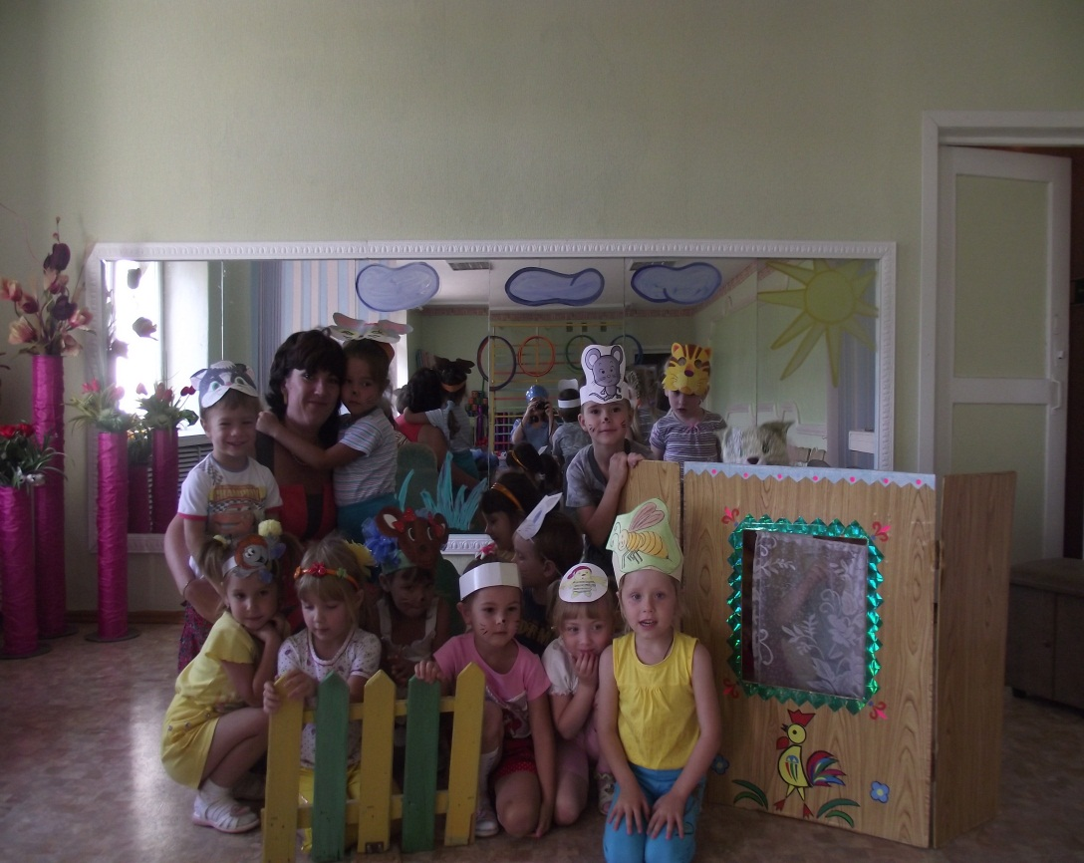
Формирование личности ребенка
в семье –это двусторонний процесс:
не только взрослые влияют на поведение детей, мотивацию их поступков но и сами дошкольники оказывают не меньшее влияние на пап и мам, бабушек и дедушек.

Slide 11
Приоритетные темы
Связь экологической проблемы со здоровьем
Экология жилища
Экологически грамотное поведение природе и в быту
Правильное сбалансированное питание в семье

Slide 12
Походы, экскурсии, праздники
Выполнение домашних заданий
Обследование собственного дома
Родители вместе с детьми
Сочинение экологических сказок
Совместный уход за животными и растениями
Участие в природоохранных акциях
Сбор природного материала
Выставки совместных работ

Slide 13
Компоненты содержание экологического просвещения родителей
Познавательный
Целостный
Нормативный
Деятельностный

Slide 14
Форма работы с семьями по экологическому просвещению:
Папки сезонной тематики
Буклеты с консультациями по проблемам экологического воспитания детей:
Консультации для родителей по организации досуга детей.
Родительские собрания экологической тематики:
Совместные с детьми развлечения
Кроссворды
Загадки о природе
Акции:
«Помоги птицам зимой»
«Посади дерево»

Slide 15
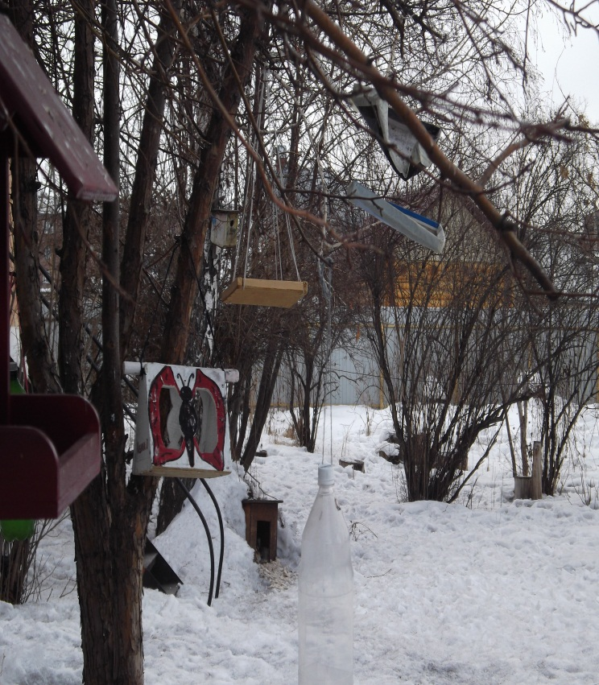
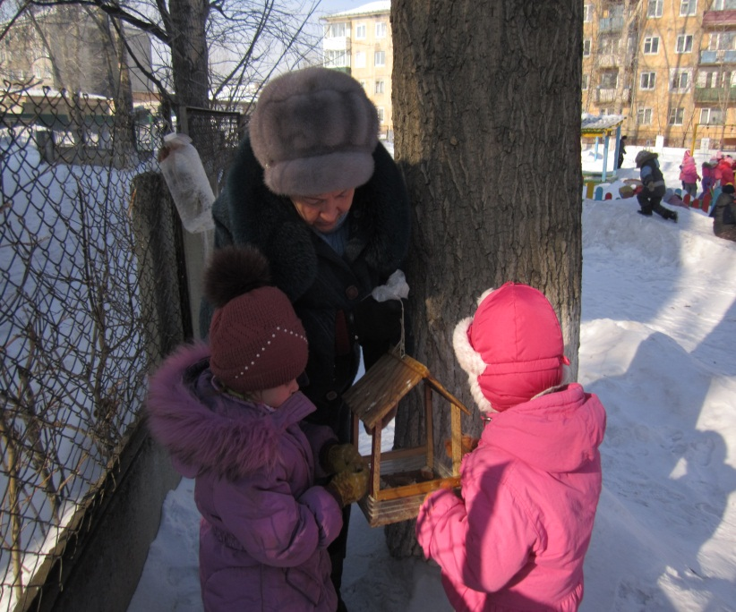
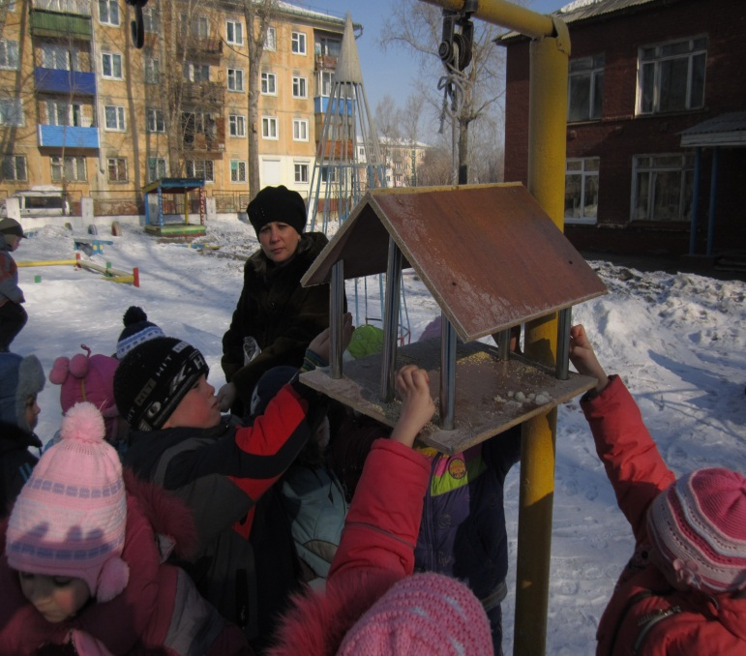

Slide 16
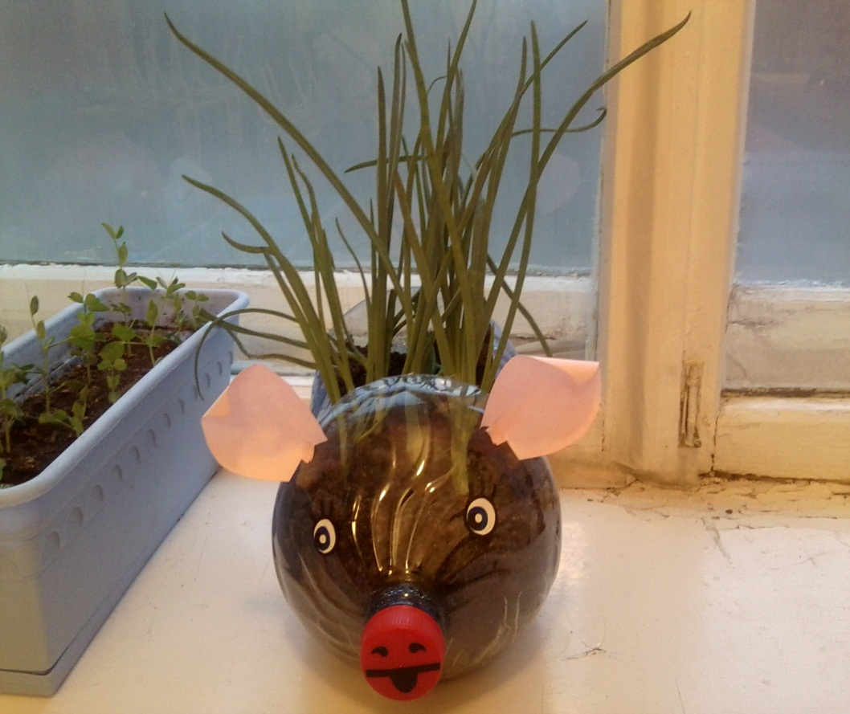
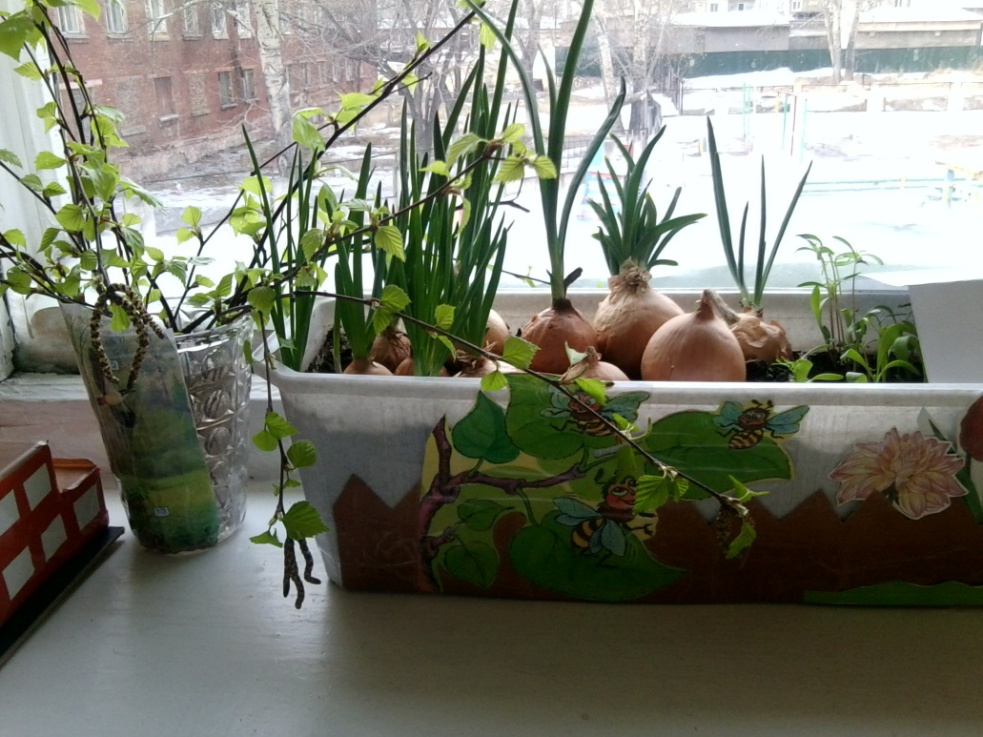

Slide 17
Спасибо
за внимание!

